Slide 1
A kutatás-fejlesztés értelmezésének változása a gazdasági világválság időszakában
Tálas Péter
Stratégia Védelmi Kutatóközpont
Nemzeti Közszolgálati Egyetem Nemzetközi Intézet

Slide 2
Az előadás vázlata
A biztonsági/védelmi kutatás-fejlesztés fogalma
A kutatás-fejlesztés nemzetközi trendjei
A biztonsági/védelmi kutatás-fejlesztés intézményesítésének modelljei

Slide 3
A biztonsági kutatás-fejlesztés fogalma
A széles értelemben vett „védelmi ipar” vagy „tágabb biztonság szektor”
Hagyományos hadiipar
Belbiztonság
Biztonsági ipar
Kibervédelem
Terrorelhárítás
Katasztrófavédelem
Repülőgép- és űripar
Magában foglalja a katonai és a rendvédelmi területeket is

Slide 4
A biztonsági kutatás-fejlesztés fogalma
Ez lényegében a K+F területre is érvényes
A K+F tevékenység területén ez komolyabb nyitást jelent a „civil” technológiák felé
A kizárólag katonai termelési profilú vállalatok száma ma már rendkívül alacsony
A katonai vállalatok is nyitnak a „tágabb biztonsági szektor felé” - K+F és termelés kiegészül különféle szolgáltatásokkal
Csökkenő a részesedésük a biztonsági szektor K+F tevékenységében

Slide 5
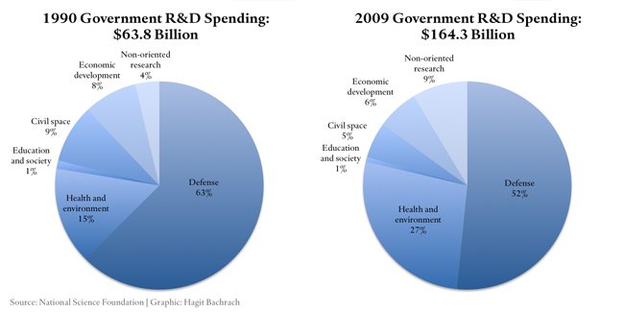
Az USA kormányzati K+F kiadásainak struktúrája 1990-ben és 2009-ben

Slide 6
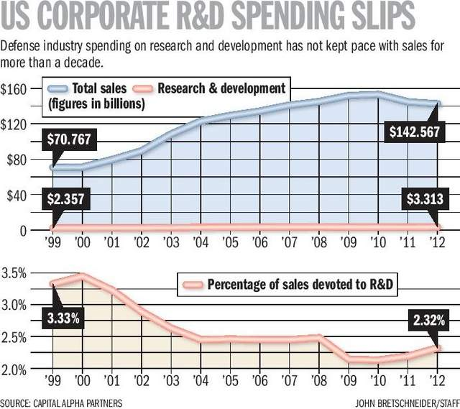
A hadiipari bevételek és a K+F kiadások aránya 1999-2012 között

Slide 7
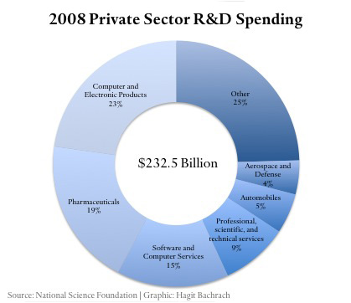
Az amerikai magánszektor K+F kiadásainak struktúrája 2008-ban

Slide 8
A biztonsági kutatás-fejlesztés fogalma
A védelmi ipari kutatás-fejlesztés „értelmezése/tartalma” „stratégiai funkciója” nem változott meg
A technológiai trendek ismeretén keresztül segíti a tisztánlátást
Irányt mutathat a képességek szükséges fejlesztése terén (intelligens vásárló)
Fokozza a beszerzések valóban stratégiai jellegű, átgondolt, hosszú távú tervezését
Erősíti a széles értelemben vett biztonsági szektor szereplői közötti együttműködést
A nemzetközi együttműködés kiszélesítésén keresztül (például az EU-ban és a NATO-ban) erősíti a nemzeti K+F lehetőségeit
A kiszélesített nemzeti és nemzetközi együttműködésen keresztül többletforrásokat vonhat be

Slide 9
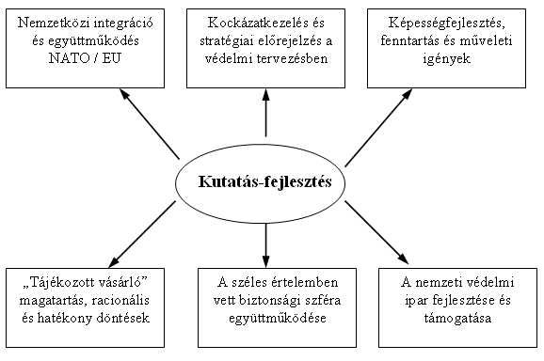

Slide 10
A biztonsági kutatás-fejlesztés fogalma
Részben megváltozott viszont az a megközelítés, ahogy a K+F tevékenységre tekintünk
Globálisan: kiútnak, a felemelkedés egyik motorjának tekintik (a technológiai fejlettség a nagyhatalmiság kelléke)
Európában: kényszernek, a nyugati technológiai előny fenntartásának egyik kulcsfeltételeként tekintik
Csökken a „Nyugat” előnye, súlya, potenciálja a K+F területén, amit a gazdasági válság megerősített
A civil K+F dinamikusan fejlődik - regionális egyenlőtlenségekkel, amit a gazdasági válság megerősített

Slide 11
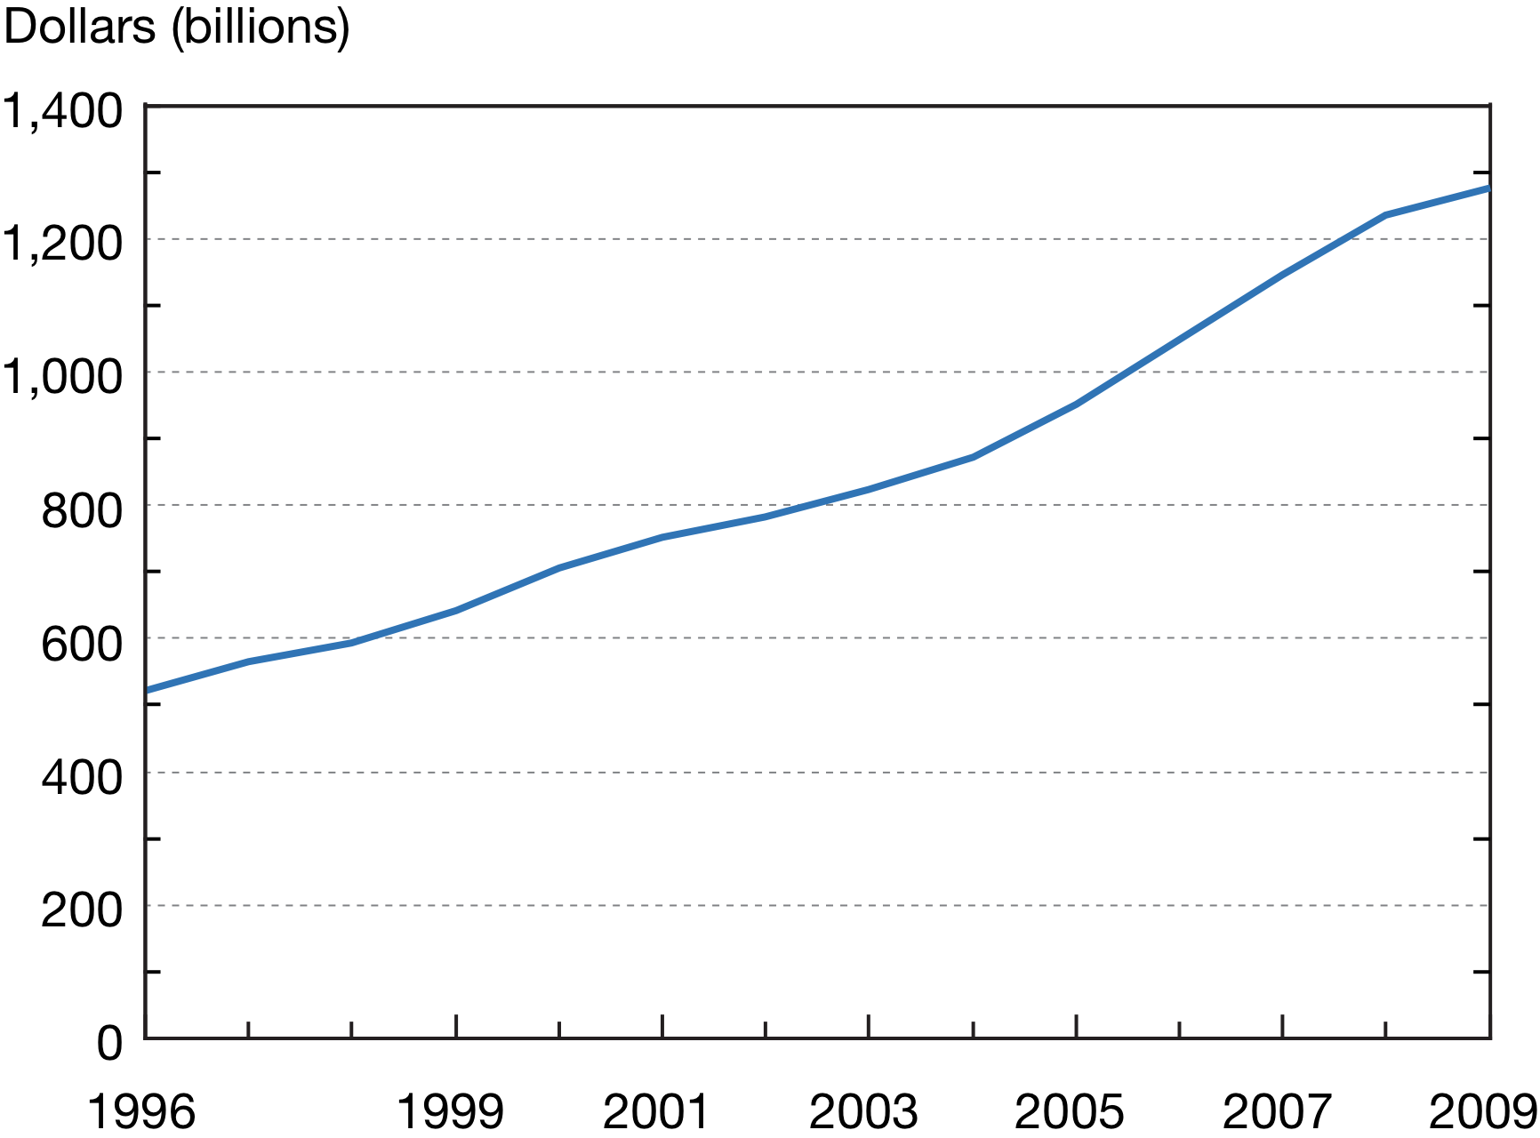
A világ K+F kiadási 1996–2009 között

Slide 12
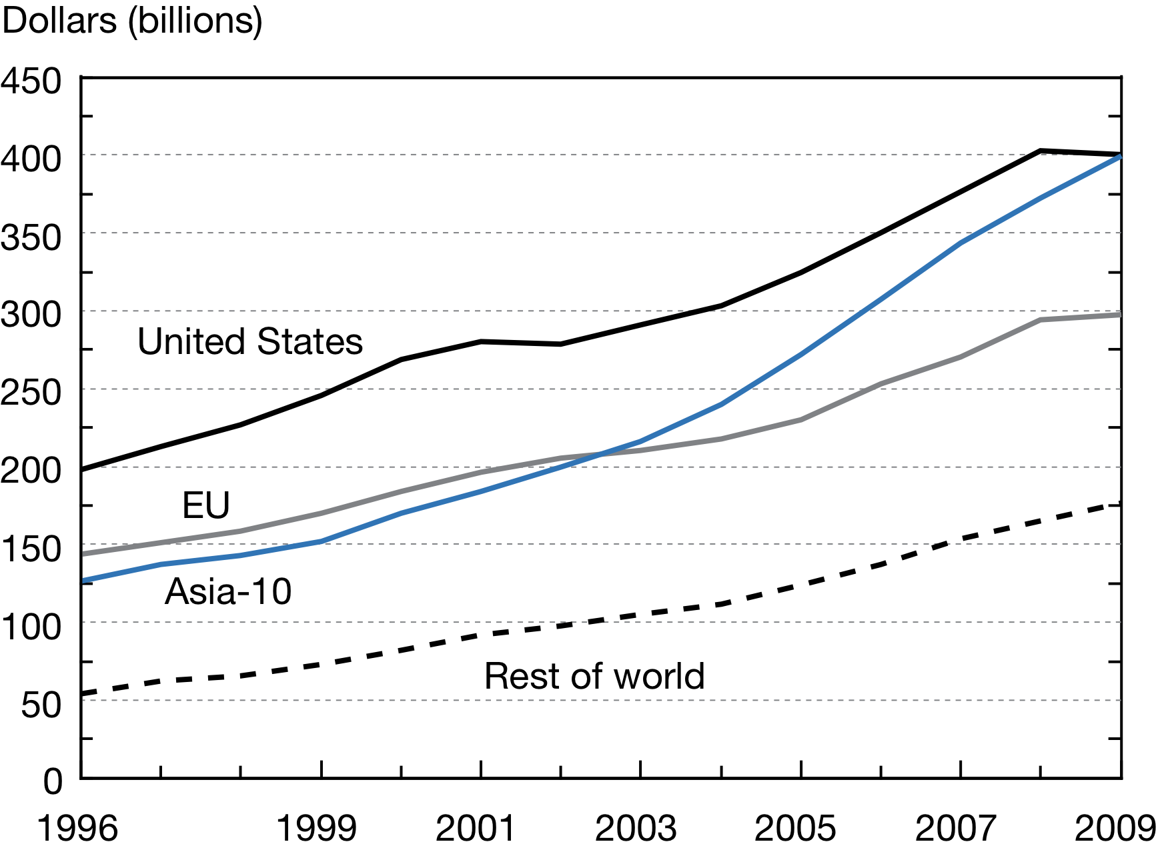
Az USA, az EU, az ázsiai 10-ek, illetve a világ fennmaradó részének K+F kiadásai
Asia-10 = China, India, Indonesia, Japan, Malaysia, Philippines, Singapore, South Korea, Taiwan, Thailand;
EU = European Union

Slide 13
A kutatás-fejlesztés nemzetközi trendjei
A '90-es évektől a fejlődő gazdaságok megnyíltak és kialakították K+F kapacitásaikat
Odavonzották a fejlett országok termelőkapacitásait és kiszervezett K+F kapacitásait (befektetések)
A fejlődő országokban dinamikusan fejlődik a felsőoktatás, mérnökképzés, így egyre nagyobb K+F potenciáljuk
Egyes helyeken (Kína) a know-how-t tőke és dinamikusan bővülő felvevőpiac is kíséri
Ázsiában Japán mögé zárkózik Kína és az Ázsia-10 többi tagja, akik Kína számára beszállítók
Még a válság sem érinti őket olyan drámaian

Slide 14
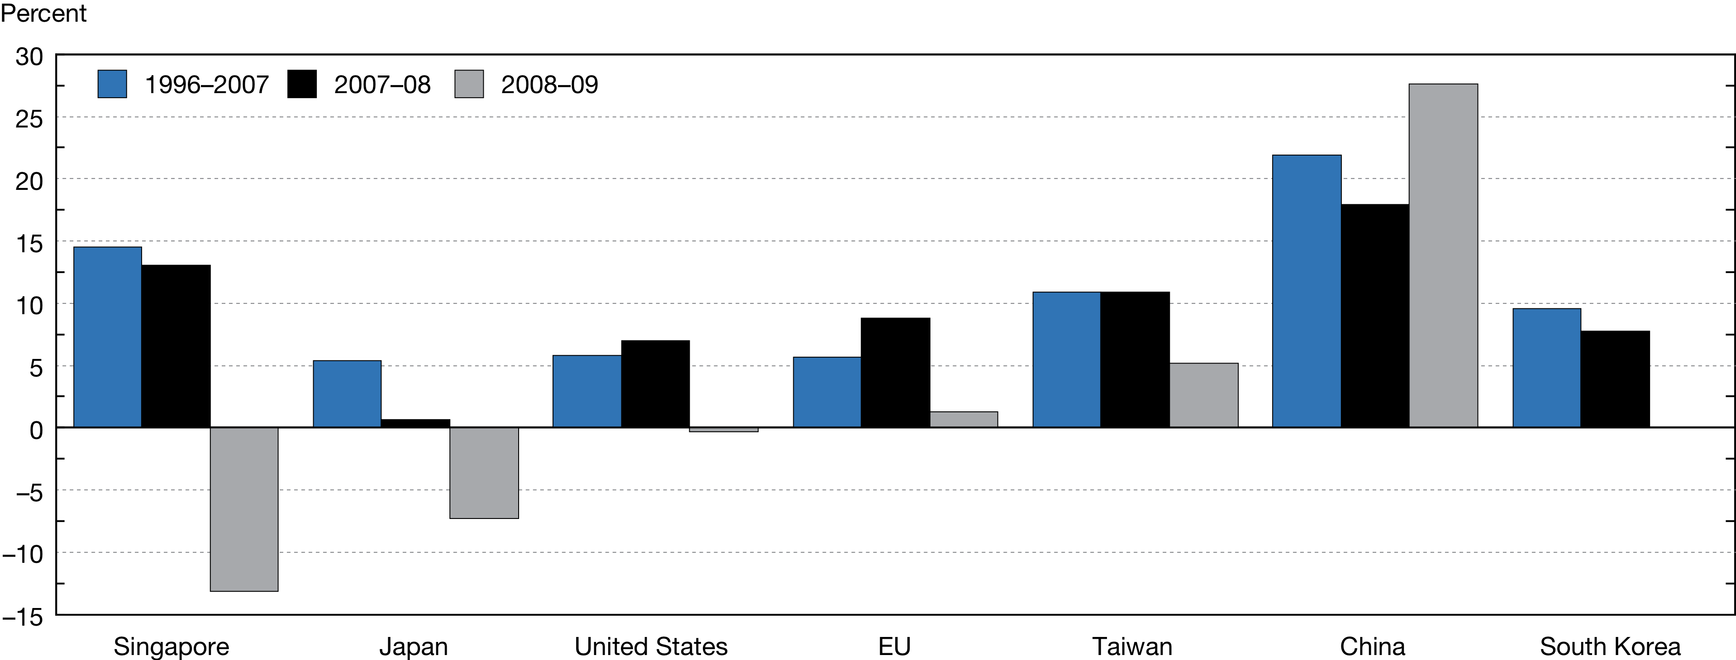
A K+F-re fordított kiadások változása 1996-2009 között

Slide 15
A kutatás-fejlesztés nemzetközi trendjei
Az USA elsősége továbbra is fennmarad (de a válság hatása érezhető a lassulás)

Slide 16
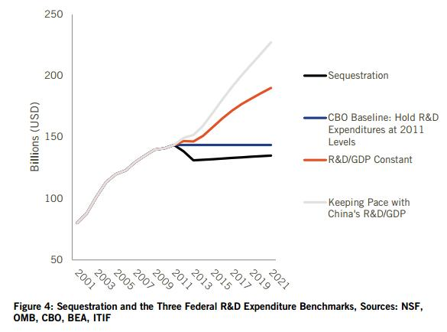
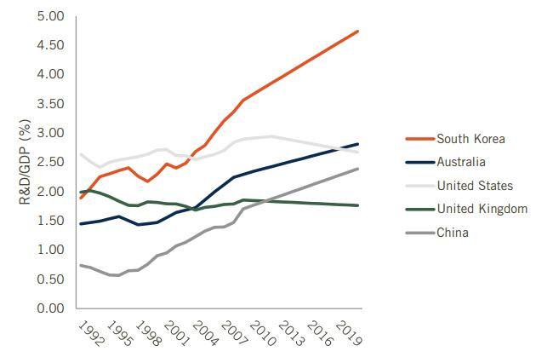

Slide 17
A kutatás-fejlesztés nemzetközi trendjei
Az USA elsősége továbbra is fennmarad (de a válság hatása érezhető a lassulás)
Európa komolyan küzd a versenyképesség fenntartásával a high-tech K+F+I terén

Slide 18
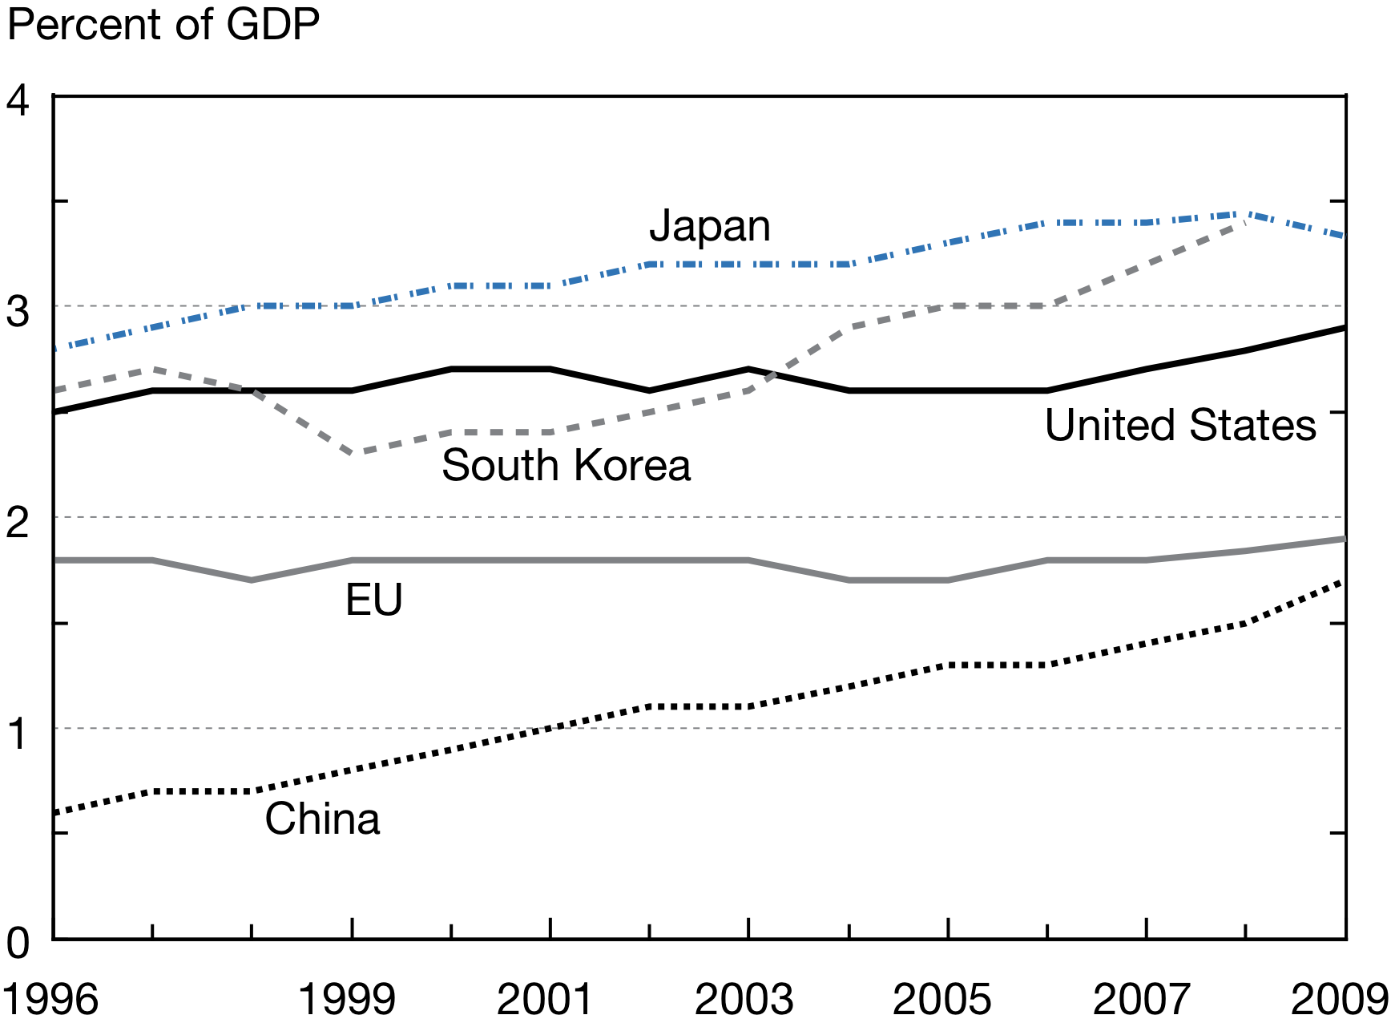
A K+F kiadások részesedése a gazdasági teljesítményben 1996-2009

Slide 19
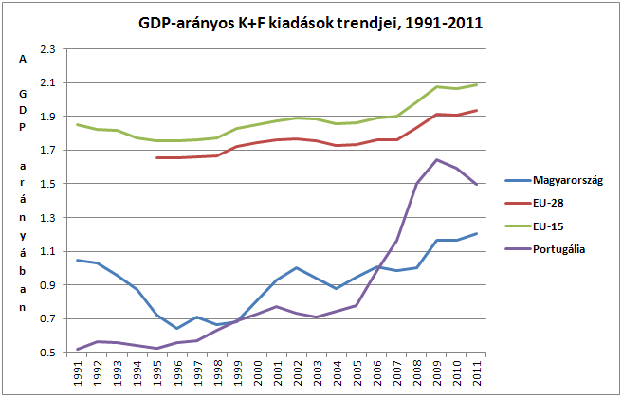
A K+F-re fordított kiadások trendjei az EU-ban 1991-2011 között

Slide 20
A biztonsági/védelmi kutatás-fejlesztés intézményesítésének modelljei 1.
Angolszász modell
Nagy-Britannia, Norvégia, Svédország Hollandia
a kutatás-fejlesztés növekvő mértékű kiszervezése jellemzi
a civil fejlesztési források bevonása
nagy hangsúly a fejlesztések ár/érték arányán
Kontinentális modell
A védelmi kutatás-szervezés erősen kötődik a MoD-hoz
Az MoD-n belül kialakított szervezet keretében folyik
Csak kisebb kutatás-fejlesztési kapacitásokat szerveznek ki

Slide 21
A biztonsági/védelmi kutatás-fejlesztés intézményesítésének modelljei 2.
Katonai modell
a védelmi kutatás-fejlesztést katonai K+F szervezetek végzik
Németország, Franciaország, Olaszország, Spanyolország, Egyesült Államok
Ügynökség-modell
a védelmi kutatás-fejlesztést a védelmi minisztériumokkal együttműködő, de szervezetileg elkülönülő K+F szervezetek (ügynökségek) végzik
Svédország, Hollandia, Nagy-Britannia

Slide 22
A biztonsági/védelmi kutatás-fejlesztés intézményesítésének modelljei 2.
Államilag finanszírozott vállalati és egyetemi kutatási modell
a védelmi K+F-et állami megrendelések mentén szervezik ki állami cégeknek és kutatóegyetemeknek
Belgium, Csehország, Finnország, Portugália, Ausztria, Írország, Szlovákia, Szlovénia
Egyetemi modell
a védelmi K+F-t katonai felsőoktatási intézmények végzik
ha az ország nem képesek komplex kutatásokra, nincs a fejlesztésekhez szükséges ipari kapacitása
egy-egy kiválasztott területre koncentrál
Litvánia, Lettország, Ciprus, Málta

Slide 23
A biztonsági/védelmi kutatás-fejlesztés intézményesítésének modelljei 3.
Finanszírozás alapján
A MoD által finanszírozott és működtetett, védelmi célú K+F szervezet (kanadai DRDC, ausztrál DSTO, brit DSTL, norvég FFI, svéd FOI)
Közfinanszírozású, védelmi célú K+F szervezet (holland TNO Defense, Security and Safety)
Közfinanszírozású, civil tematikájú K+F szervezet (finn VTT, kanadai NRC)
Magántulajdonban lévő, védelmi célú K+F szervezet (amerikai RAND, brit QinetiQ)
Magántulajdonban lévő, civil tematikájú K+F szervezet (német Daimler)

Slide 24
Összegzés
Bár különböző K+F modellek vannak, „védelmi ipar” vagy „tágabb biztonság szektor” nem nélkülözheti az állami beavatkozást

Slide 25
Köszönöm a figyelmet!
talas.peter@uni-nke.hu

